Slide 1
«КОМПЛЕКСНОЕ РАЗВИТИЕ РЕБЁНКА ДОШКОЛЬНОГО ВОЗРАСТА СРЕДСТВАМИ ООП «ДЕТСКИЙ САД 2100»
Муниципальное бюджетное дошкольное образовательное учреждение № 85«Берёзка» муниципального образования город Новороссийск
презентацию подготовила: старший воспитатель МБДОУ №85 «Берёзка» Очередняя Светлана Васильевна

Slide 2
ПРОБЛЕМА
Необходимость обновления и повышения качества дошкольного образования в МБДОУ №85 «Берёзка
Создания условий для самостоятельной, инициативной, социализированной личности
Непрерывность дошкольного и начального школьного образования

Slide 3
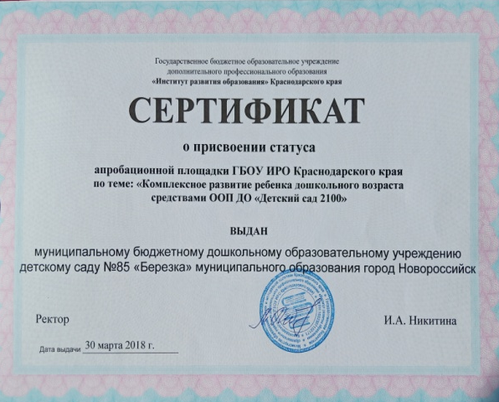
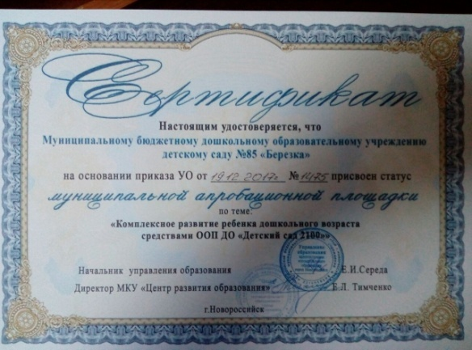

Slide 4
ЦЕЛЬ: внедрение (включение) в практику работы ДОУ механизмов реализации ФГОС ДО, предусмотренных в Основной образовательной программе дошкольного образования «Детский сад 2100» ЗАДАЧИ:
1.
Выработать механизмы обеспечения комплексного развития детей дошкольного возраста в соответствии с требованием ФГОС ДО на основе культурно – исторического системно – деятельного подхода
2.
Распространить передовой педагогический опыт
3.
Апробировать разработанный авторским коллективом ООП «Детский сад 2100» инструментарий для проведения диагностики развития универсальных умений ребёнка дошкольника

Slide 5
ПЛАН ДЕЯТЕЛЬНОСТИ ПО ВНЕДРЕНИЮ ООП «Детский сад 2100»
1. Организационный (август-сентябрь 2017г.)
2. Исполнительский (октябрь 2017г.- июль 2021г.)
3. Аналитический (август - сентябрь 2021г.)
1. Определение списка участников инновационной деятельности.
2. Оформление договоров и сопутствующей документации.
3. Получение презентационных комплектов.
1. Составление календарного плана деятельности ДОУ в соответствии с этапами инновационной деятельности.
2. Внесение изменений, дополнений в нормативные локальные акты ДОУ.
3. Обучение педагогов ДОУ на практико-ориентированных курсах повышения квалификации в УМЦ «Школа 2100», участие в вебинарах, авторских курсах, выездных мероприятиях авторского коллектива ООП «Детский сад 2100».
4. Включение в образовательную деятельность ДОУ механизмов и подходов, разработанных авторами ООП «Детский сад 2100».
5. Апробация инструментария, разработанного авторским коллективом ООП «Детский сад 2100», для проведения диагностики развития универсальных умений ребёнка-дошкольника.
6. Проведение ежегодного мониторинга деятельности ДОУ и коррекция планов по итогам наблюдений.
1. Анализ деятельности ДОУ со стороны УМЦ и ДОУ.
2. Представление ДОУ результатов своей инновационной деятельности через публикацию в сети Интернет, проведение открытых мероприятий регионального уровня.

Slide 6
ПЛАНИРУЕМЫЕ РЕЗУЛЬТАТЫ ПО ВНЕДРЕНИЮ ООП «ДЕТСКИЙ САД 2100»
дети
педагоги
родители
-Инициативные; самостоятельные; любознательные; активно взаимодействующие со сверстниками и взрослыми; умеющие выражать и отстаивать свою позицию по разным вопросам; способны договариваться, учитывать интересы и чувства других; сопереживать неудачам и радоваться успехам других; готовых прийти на помощь тем, кто в этом нуждается; обладающие развитым воображением; умеющие подчиняться разным правилам и социальным нормам; хорошо владеющие устной речью; проявляющие ответственность за начатое дело; открыты к новому, то есть стремящиеся к получению знаний, положительной мотивации к дальнейшему обучению в школе, институте.
-Повышение педагогического мастерства воспитателей.
-Повышение творческого потенциала и уровня методической готовности к инновационной деятельности.
-Накопление научно-практического материала, методов, приёмов и технологий для образовательной деятельности в ДОУ.
-Разработка и реализация педагогических проектов по разным образовательным областям.
-Повышение педагогической грамотности и компетентности родителей.
-Установление доверительных конструктивных отношений между всеми участниками образовательного процесса.
-Укрепление авторитета педагогов в глазах родителей, с целью мотивации к дальнейшему сотрудничеству.

Slide 7
РЕЗУЛЬТАТЫ РЕАЛИЗАЦИИ ПРОЕКТА
Договор о сотрудничестве
муниципальное бюджетное дошкольное образовательное учреждение № 85«Берёзка»
г. Новороссийск
учебно-методический центр «Школа 2100»
г. Москва

Slide 8
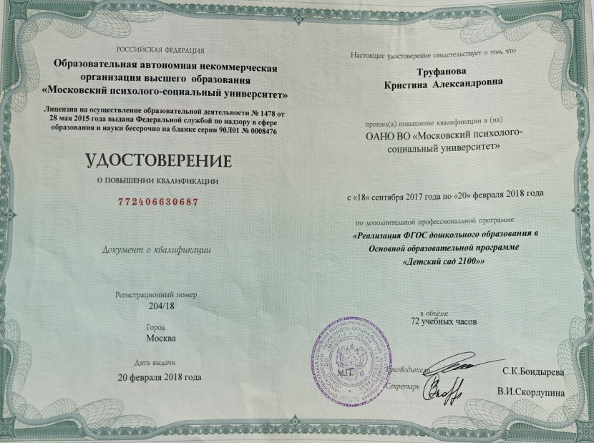
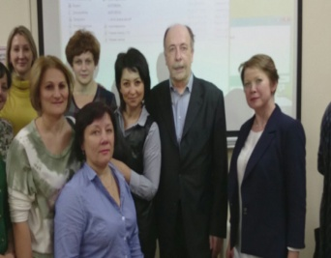
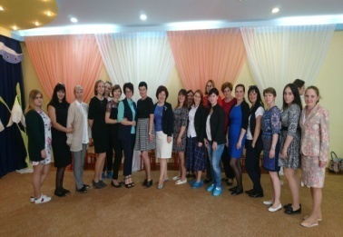
РЕЗУЛЬТАТЫ РЕАЛИЗАЦИИ ПРОЕКТА

Slide 9
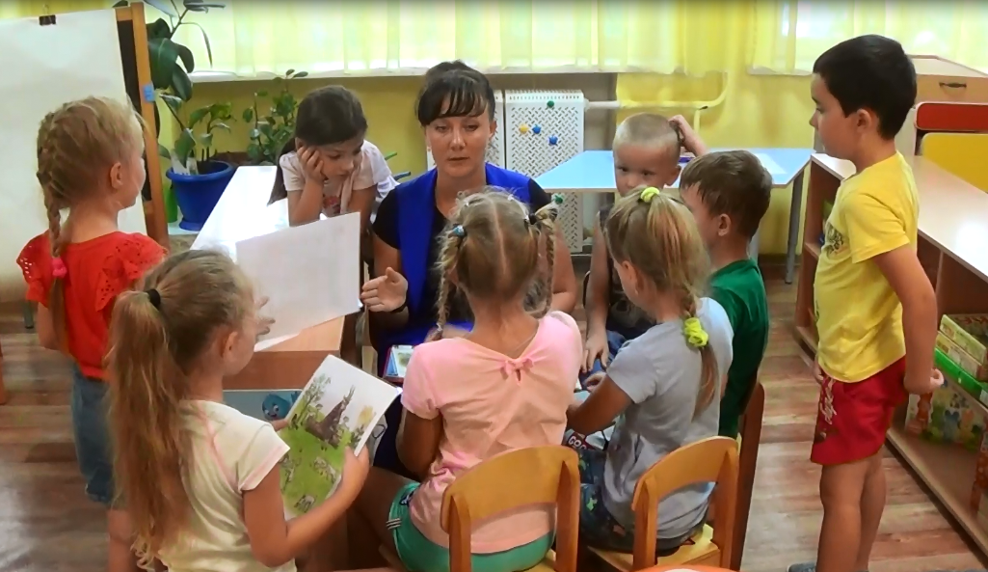
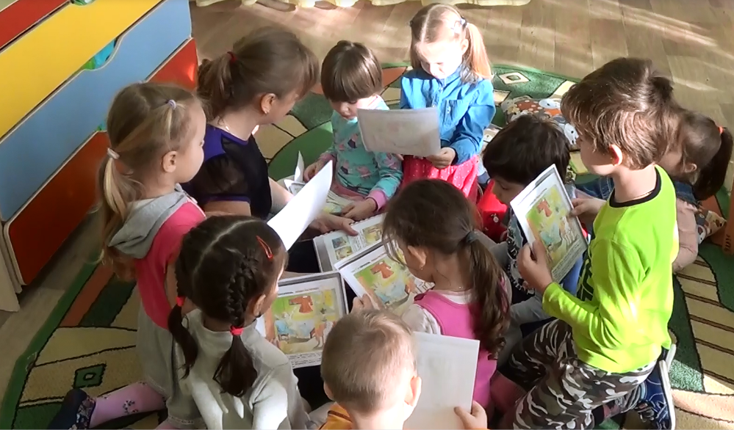
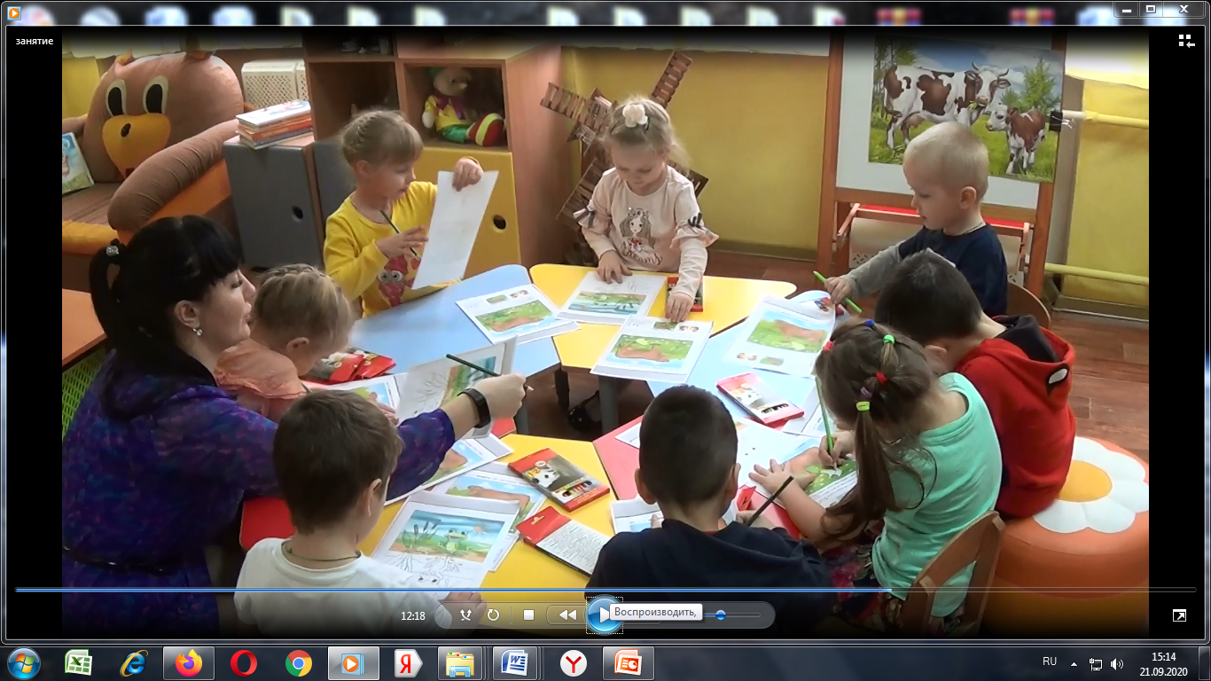
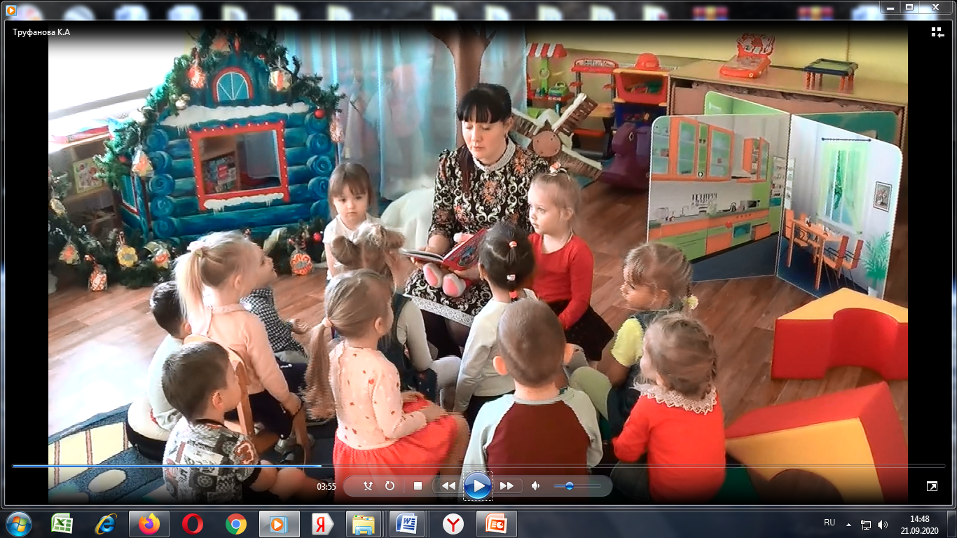
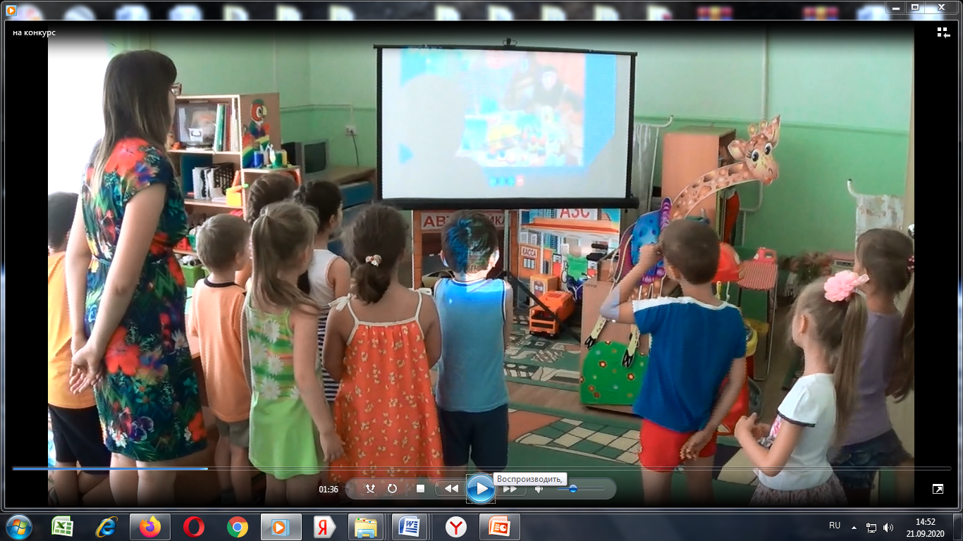
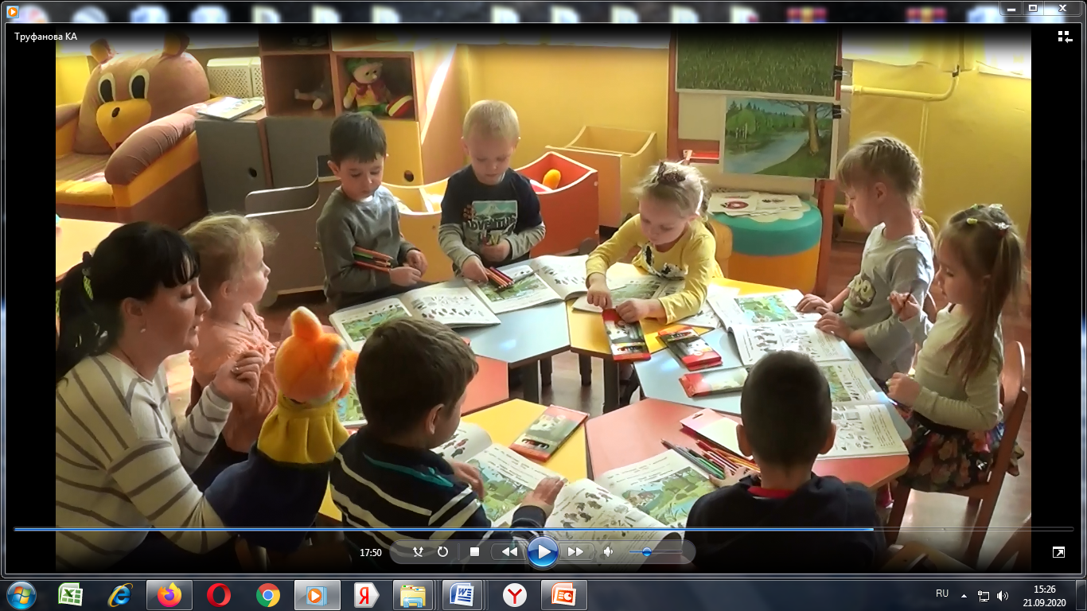
РЕЗУЛЬТАТЫ РЕАЛИЗАЦИИ ПРОЕКТА

Slide 10
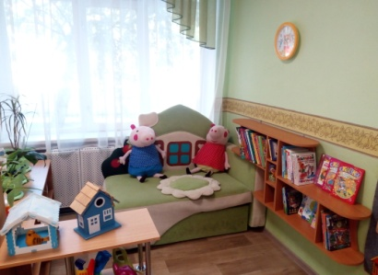
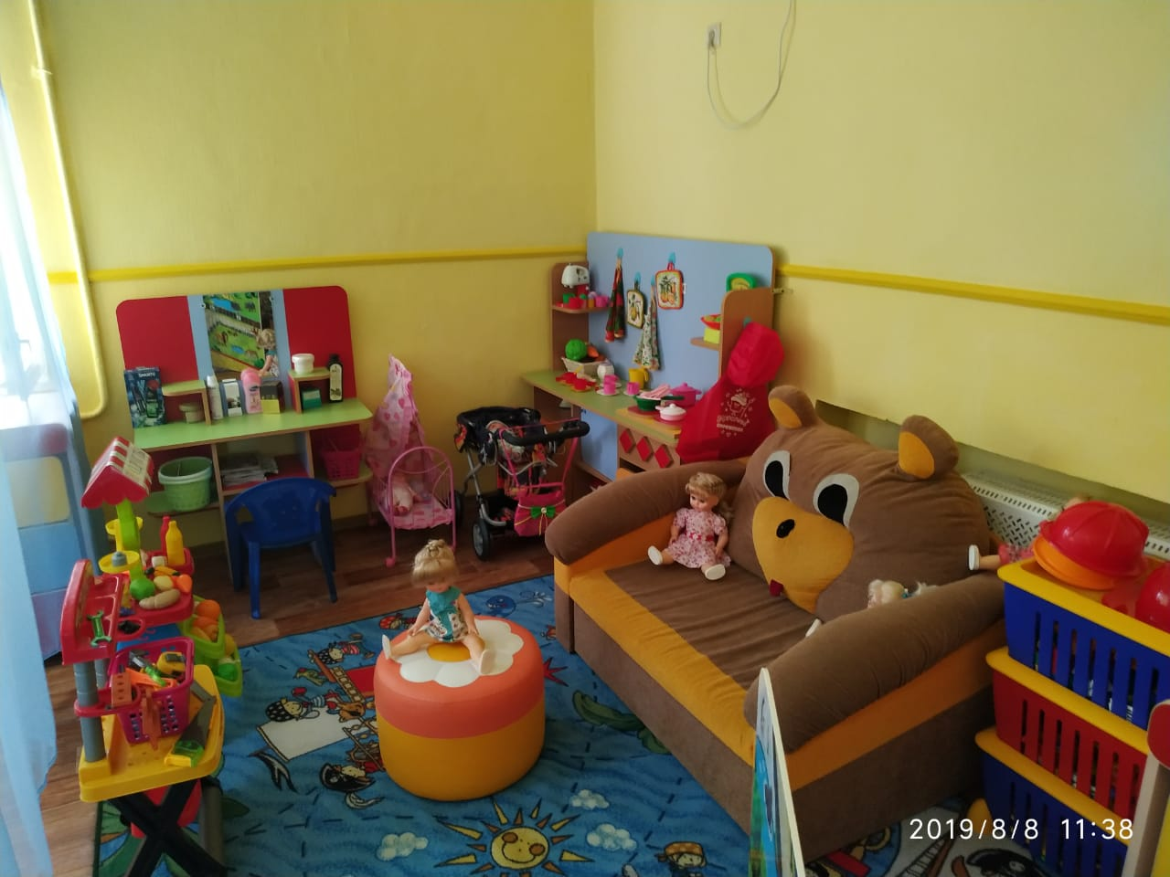
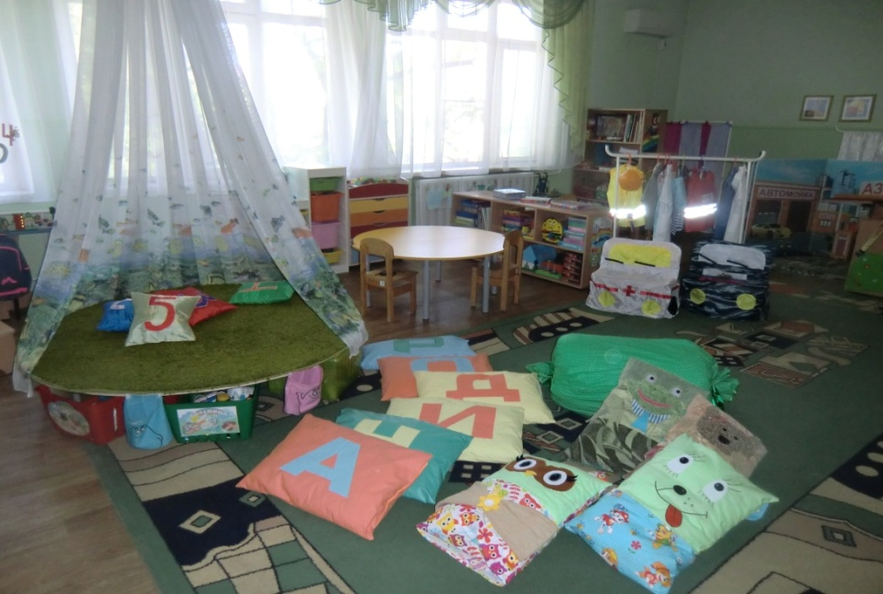
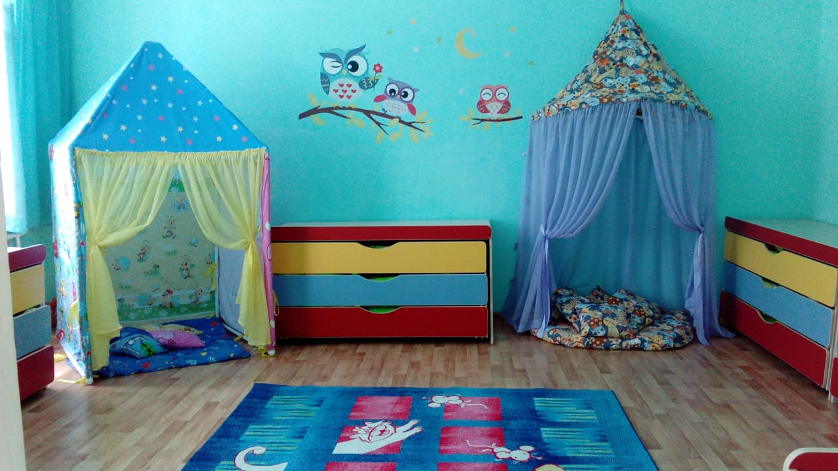
РЕЗУЛЬТАТЫ РЕАЛИЗАЦИИ ПРОЕКТА

Slide 11
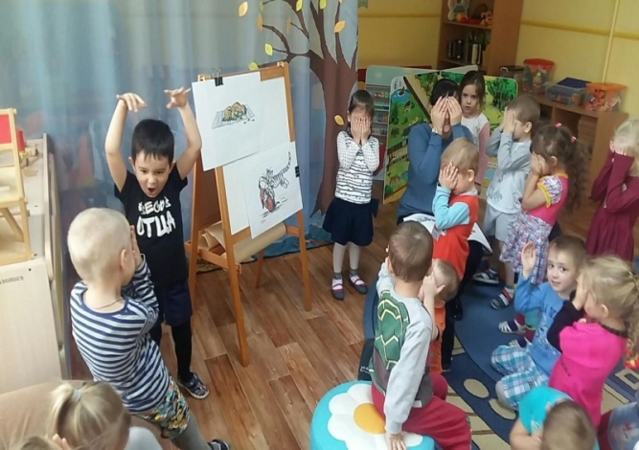
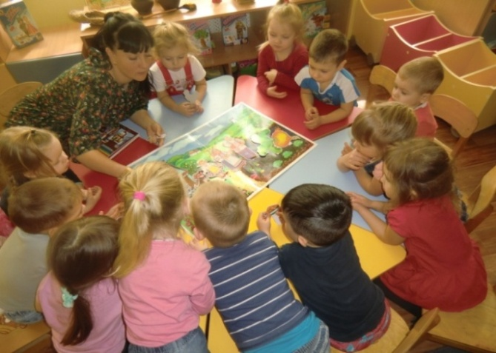
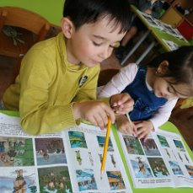
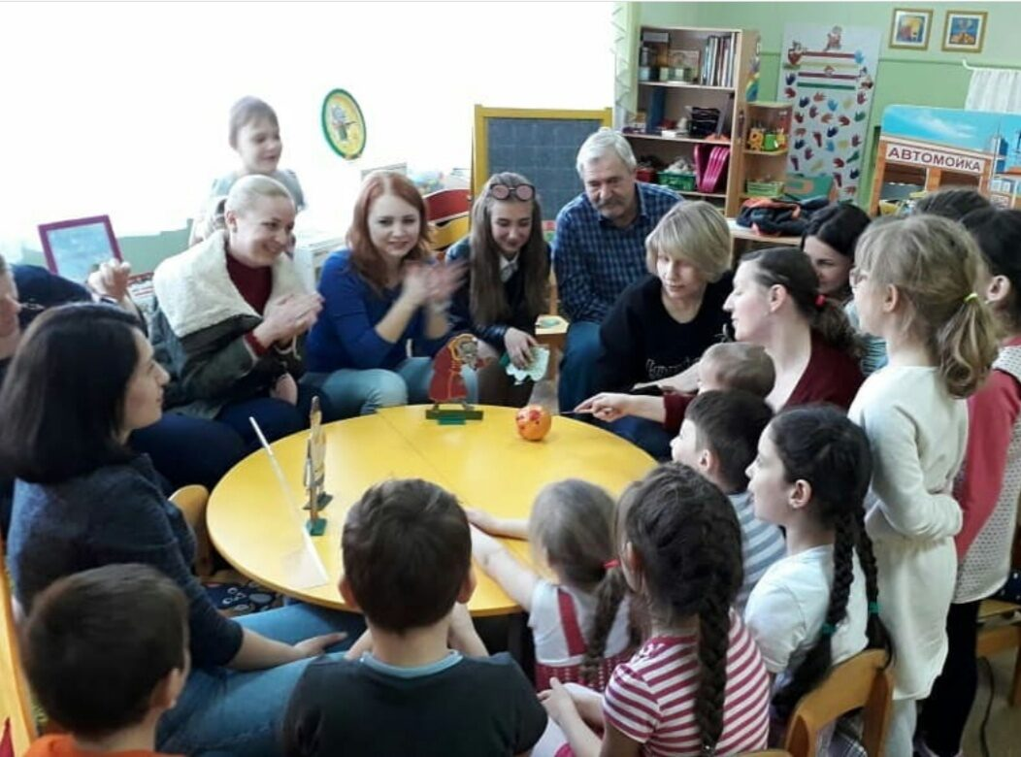
РЕЗУЛЬТАТЫ РЕАЛИЗАЦИИ ПРОЕКТА

Slide 12
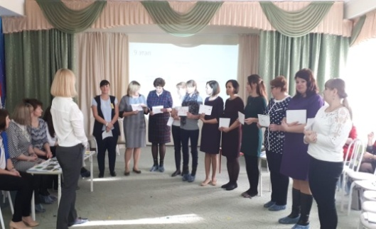
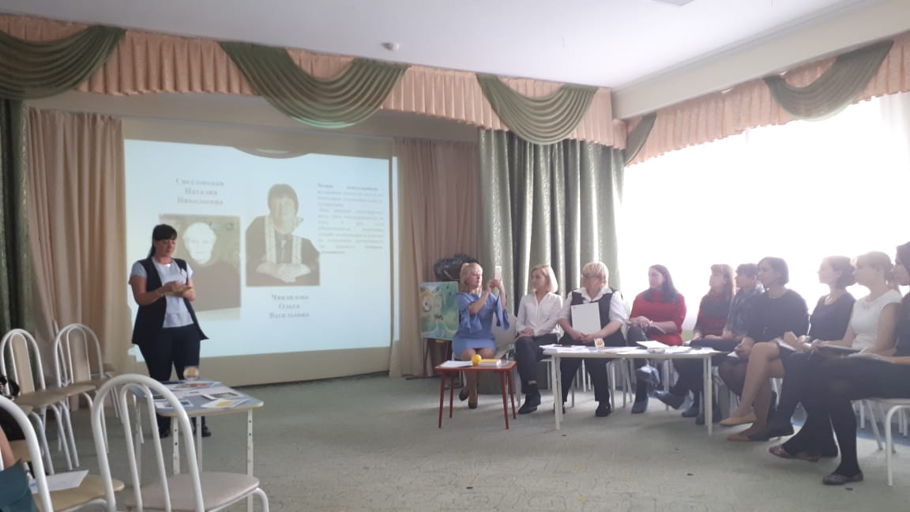
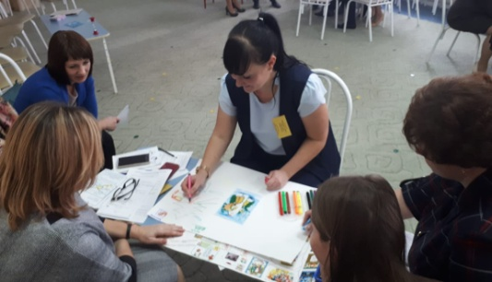
РЕЗУЛЬТАТЫ РЕАЛИЗАЦИИ ПРОЕКТА

Slide 13
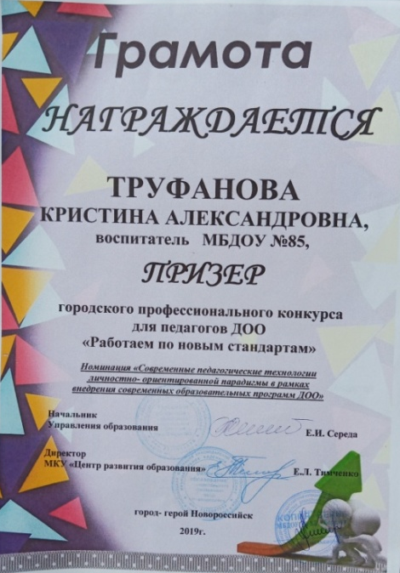
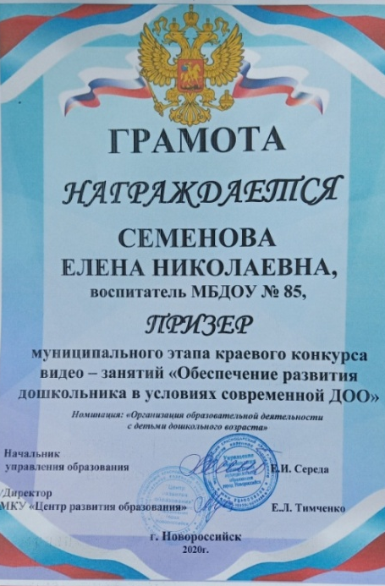
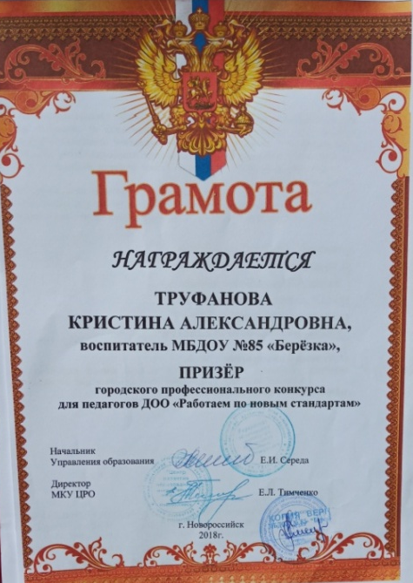
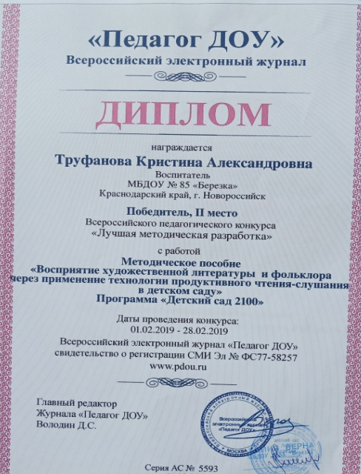
РЕЗУЛЬТАТЫ РЕАЛИЗАЦИИ ПРОЕКТА

Slide 14
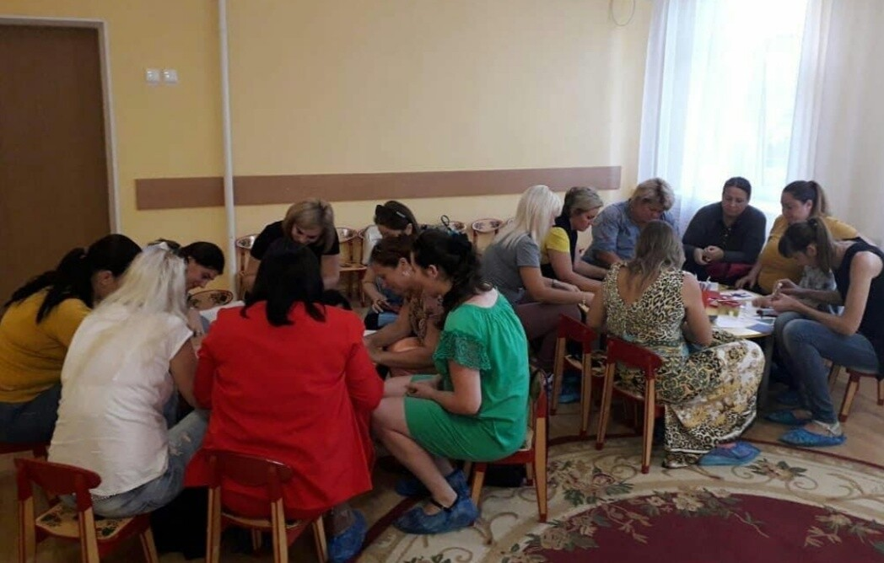
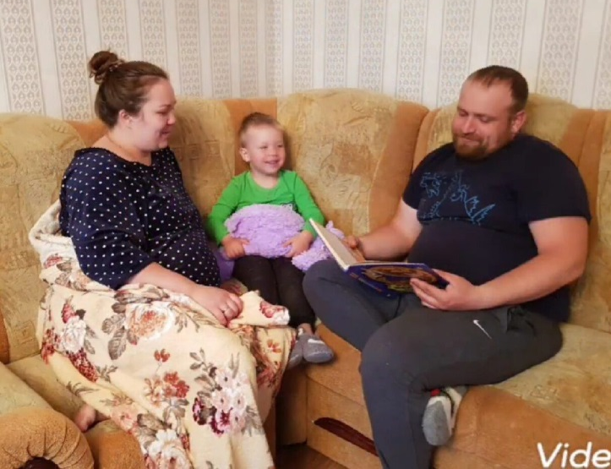
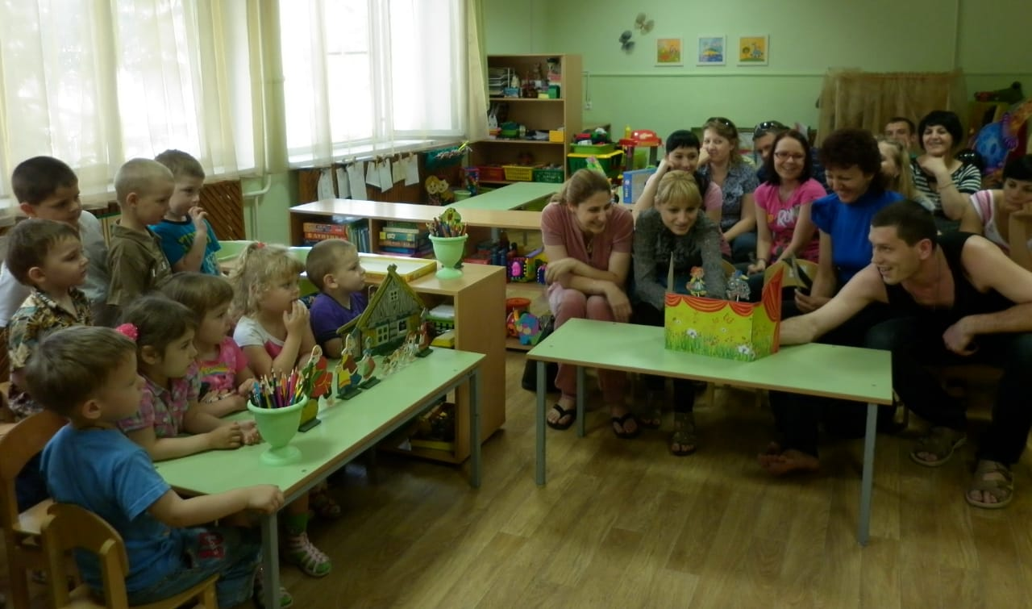
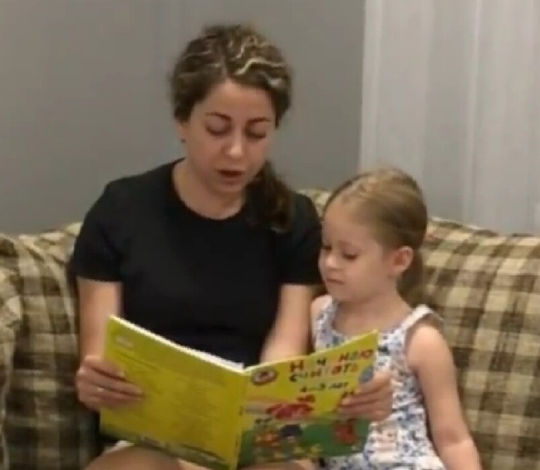
РЕЗУЛЬТАТЫ РЕАЛИЗАЦИИ ПРОЕКТА С РОДИТЕЛЯМИ

Slide 15
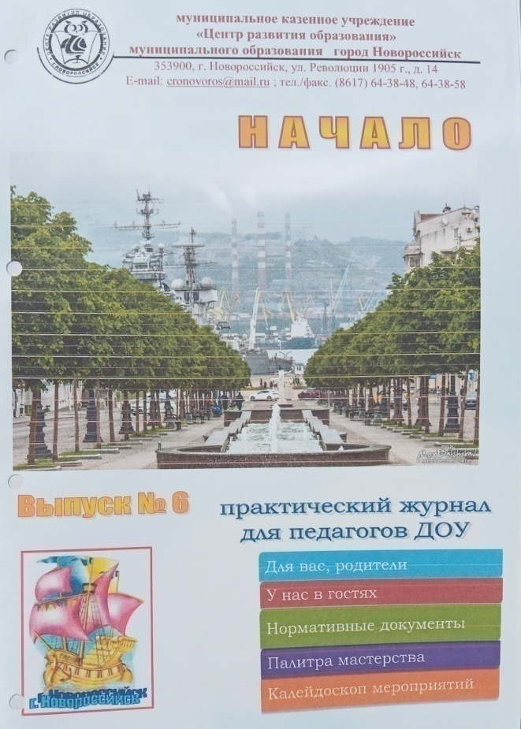
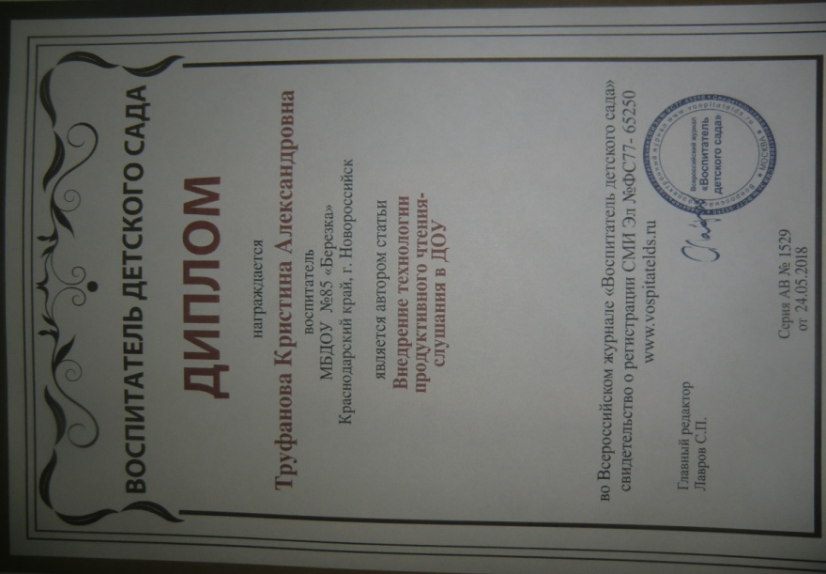
РЕЗУЛЬТАТЫ РЕАЛИЗАЦИИ ПРОЕКТА

Slide 16
Автор : С.С. Кузнецова ,
С.В. Маланов,
Е.В. Сизова.

Slide 17
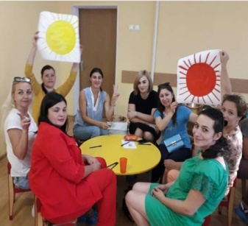
ПРОМЕЖУТОЧНЫЙ РЕЗУЛЬТАТ
Дети стали более открытые, отстаивают свою точку зрения, способны искать пути решения поставленной проблемы, легко идут на контакт
Педагогам нравиться то, что они делают. Внедрение технологий ООП «Детский сад 2100» пробуждает инициативу, творчество, способствует совершенствованию профессионального мастерства педагогов
Работа в проекте подняла престиж ДОУ. По результатам анкетирования родителей удовлетворены профессионализмом педагогов МБДОУ и организацией образовательной деятельности
Удалось установить тесное сотрудничество и обмен опытом с ДОО реализующих ООП «Детский сад 2100» в г. Новороссийске (МАДОУ №10, МАДОУ №29; МБДОУ №3, МБДОУ №65)

Slide 18
ПЕРСПЕКТИВА РАБОТЫ ДОУ:
Участие в конкурсах , семинарах , мастер – классах ….
Цель: распространение опыта использования программ и пособий «Детский сад 2100».
Использование РППС ДОУ
Цель: развитие успешного, инициативного, самостоятельного, любознательного, активно взаимодействующего со сверстниками и взрослыми дошкольника; умеющего выражать и отстаивать свою позицию по разным вопросам; способных договариваться, учитывать интересы и чувства других; сопереживать неудачам и радоваться успехам других; готовых прийти на помощь тем, кто в этом нуждается; обладающих развитым воображением; хорошо владеющие устной речью; проявляющие ответственность за начатое дело; открыты к новому, то есть стремящиеся к получению знаний, положительной мотивации к дальнейшему обучению в школе, институте.

Slide 19
СПАСИБО ЗА ВНИМАНИЕ !

